Slide 1
基于输入空间划分的测试设计
陈梓楠
edisonchan@szu.edu.cn
深圳大学致腾楼618-3

Slide 2
输入域建模：特征设计
int findLast(int[] x, int y)
特征表
序号 | 特征 | 划分 | 相关参数
C1 | 是否为null （来源异常） | {T, F} | x
C2 | 是否为空 | {T, F} | x
C3 | 是否为零 | {T, F} | y
C4 | y在x中的情况 | {0, 1, >1} | x, y

Slide 3
抽象测试用例生成
对组合策略，若不可行，一般不调整
抽象用例表（组合策略）
序号 | 抽象用例 | 来源 | 备注
TR1 | (T,T,T,0) | ECC, PWC | 不可行
TR2 | (F,F,F,1) | ECC | TC1
TR3 | (*,*,*,>1) | ECC | (F,F,F,>1)或(F,F,T,>1), TC2
TR4 | (F,F,F,0) | PWC | TC3
TR5 | (T,T,F,1) | PWC | 不可行
TR6 | (F,F,T,1) | PWC | TC4
TR7 | (T,F,T,>1) | PWC | 不可行
TR8 | (F,T,F,>1) | PWC | 不可行

Slide 4
测试用例设计
测试用例表
序号 | 抽象用例 | 测试用例 | 预期输出 | 实际输出 | 通过？
TC1 | (F,F,F,1) | x=[1], y = 1 | 0
TC2 | (F,F,F,>1) | x=[1,0,1], y = 1 | 2
TC3 | (F,F,F,0) | x=[2], y = 1 | -1
TC4 | (F,F,T,1) | x=[0], y = 0 | 0

Slide 5
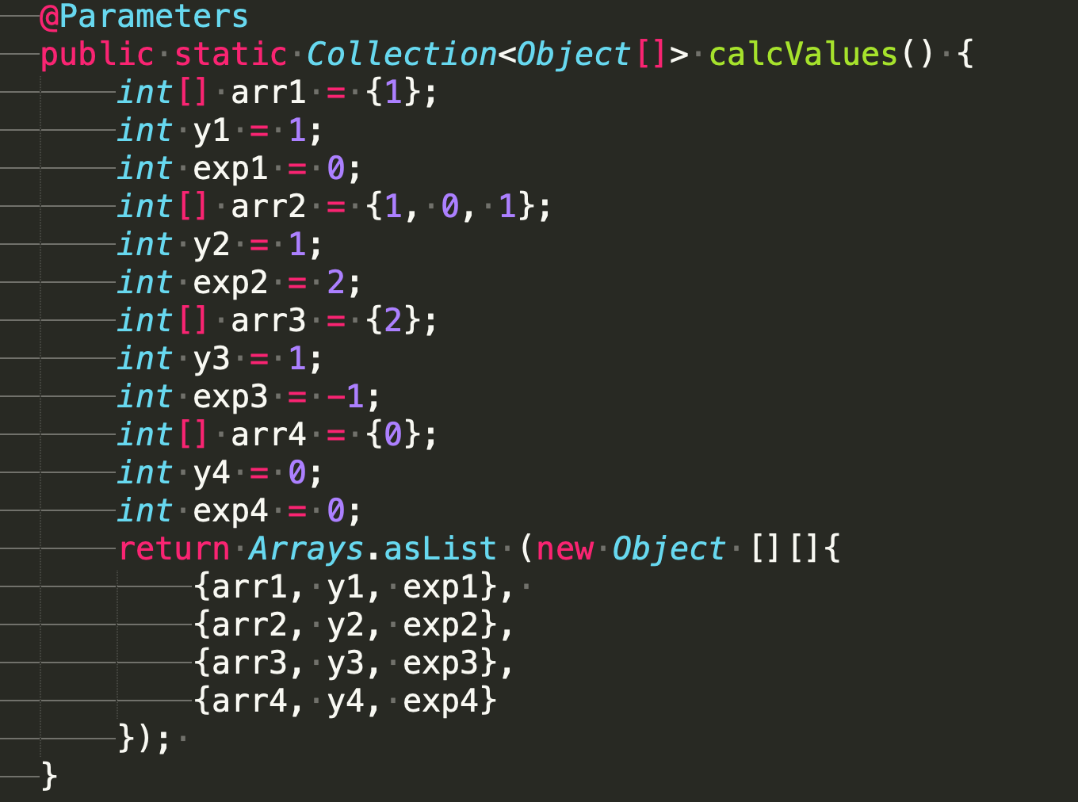

自动化脚本：JUnit

Slide 6
抽象测试用例生成：BCC
假设特征的基本块分别为F,F,F,0
基本测试用例为(F,F,F,0)
若不可行，需调整某些基本项为非基本项，使其可行
抽象用例表(BCC)
序号 | 抽象用例 | 来源 | 备注
TR1 | (F,F,F,0) | BCC | TC1
TR2 | (T,F,F,0) | BCC | TC2
TR3 | (F,T,F,0) | BCC | TC3
TR4 | (F,F,T,0) | BCC | TC4
TR5 | (F,F,F,1) | BCC | TC5
TR6 | (F,F,F,2) | BCC | TC6

Slide 7
测试用例设计：BCC
测试用例表（BCC）
序号 | 抽象用例 | 测试用例 | 预期输出 | 实际输出 | 通过？
TC1 | (F,F,F,0) | x=[2], y = 1 | -1
TC2 | (T,F,F,0) | x=null, y = 1 | exception
TC3 | (F,T,F,0) | x=[], y = 1 | -1
TC4 | (F,F,T,0) | x=[2], y = 0 | -1
TC5 | (F,F,F,1) | x=[1], y = 1 | 0
TC6 | (F,F,F,2) | x=[1,0,1], y = 1 | 2

